Slide 1



TRƯỜNG TIỂU HỌC VÀ THCS ĐẠI SƠN
CHÀO MỪNG CÁC EM ĐẾN VỚI TIẾT HỌC HÔM NAY
Môn Toán lớp 3
BÀI 27: GIẢM MỘT SỐ ĐI MỘT SỐ LẦN (Tiết 2)

Slide 2

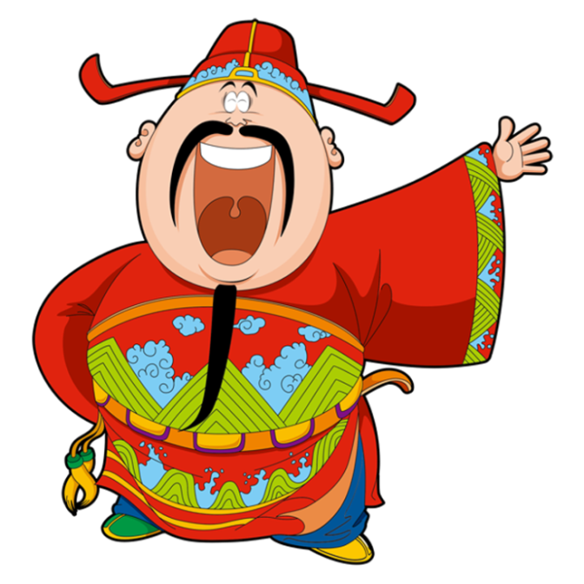





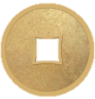




TRÒ CHƠI

Slide 3


TOÁN
Bài 27: GIẢM MỘT SỐ ĐI MỘT SỐ LẦN (Tiết 2)
1
Số ?
98
49
13
39

Slide 4
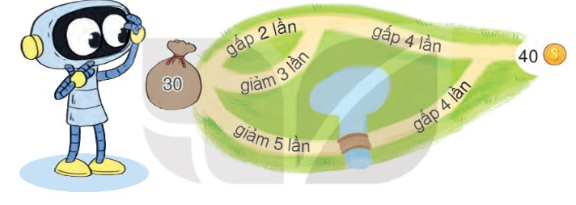
TOÁN
Bài 27: GIẢM MỘT SỐ ĐI MỘT SỐ LẦN (Tiết 2)
2
Rô – bốt có 30 đồng vàng. Khi đi qua mỗi ngã rẽ ( như hình vẽ), số đồng vàng của Rô – bốt sẽ thay đổi theo phép tính ghi ở con đường Rô – bốt sẽ đi qua. Tìm đường đi để Rô – bốt có 40 đồng vàng.
60
40
10
24
6

Slide 5
TOÁN
Bài 26: CHIA SỐ CÓ HAI CHỮ SỐ CHO SỐ CÓ MỘT CHỮ SỐ ( Tiết 2)
3
Mai có 28 chiếc bút màu. Sau khoá học vẽ, số chiếc bút màu còn lại của Mai so với lúc đầu giảm đi 4 lần. Hỏi Mai còn lại bao nhiêu chiếc bút màu?
Tóm tắt
Bài giải:
- Mai có: 28 bút màu
Số chiếc bút màu Mai còn lại là:
- Sau học vẽ giảm: 4 lần
28 : 4 = 7 (bút màu )
- Mai còn:…..bút màu?
Đáp số: 7 chiếc bút màu

Slide 6
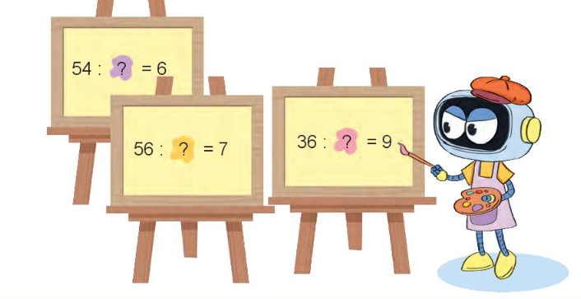
TOÁN
Bài 27: GIẢM MỘT SỐ ĐI MỘT SỐ LẦN ( Tiết 2)
Luyện tập:
4
Tìm số chia.
9
8
4

Slide 7

XIN CHÂN THÀNH CẢM ƠN
QUÝ THẦY CÔ GIÁO VÀ CÁC EM

